Slide 1



ĐƯỜNG TRÒN. VỊ TRÍ TƯƠNG ĐỐI CỦA HAI ĐƯỜNG TRÒN (tiết 1)
PHÒNG GD&ĐT………..
TRƯỜNG THCS ………….……
H9-C5-B1
Giáo viên:

Slide 2
GIỚI THIỆU NỘI DUNG CHÍNH CỦA CHƯƠNG
Đường tròn. Vị trí tương đối của hai đường tròn.
Vị trí tương đối của đường thẳng và đường tròn.
Tiếp tuyến của đường tròn
Độ dài cung tròn. Diện tích hình quạt tròn, hình vành khuyên.
Góc ở tâm. Góc nội tiếp
CHƯƠNG V:
ĐƯỜNG TRÒN
Notes:
GV sử dụng máy chiếu, chiếu một số hình ảnh về đèo Hải vân đưa ra tình huống vào bài như SGK/T1 và giới thiệu: Đèo Hải Vân là một cung đường hiểm trở trên tuyến giao thông xuyên suốt Việt Nam. Để thuận lợi cho việc đi lại, người ta đã xây dựng hầm đường bộ xuyên đèo Hải Vân. Hầm Hải Vân có chiều dài 6,28km và bằng chiều dài độ dài của đèo Hải Vân.

Slide 3
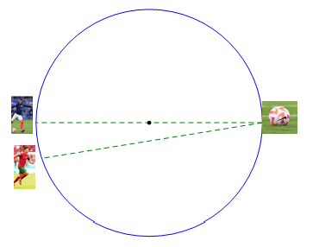

HOẠT ĐỘNG MỞ ĐẦU
Bài toán: Hai cầu thủ ở hai vị trí như trên hình vẽ. Nếu hai cầu thủ xuất phát cùng một lúc và chạy thẳng tới quả bóng với vận tốc bằng nhau thì theo em cầu thủ nào chạm vào bóng trước?
Notes:
GV phát phiếu học tập số 1 đã chuẩn bị trước cho HS, HS hoạt động hoàn thành phiếu học tập trong 5 phút.

Slide 4
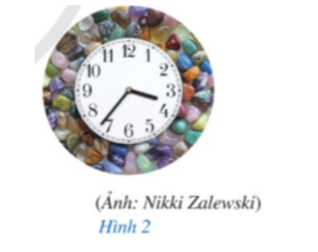

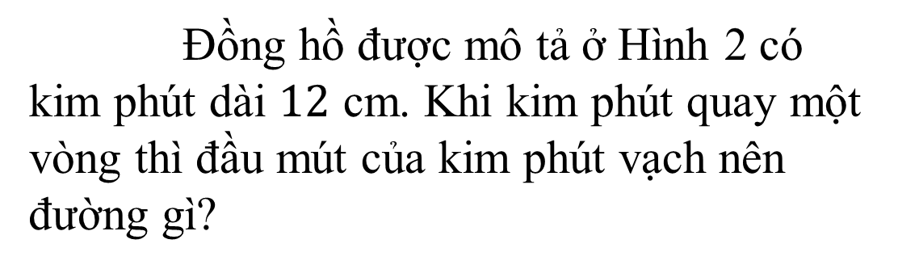
I. Khái niệm đường tròn
1. Khái niệm
Đồng hồ được mô tả ở Hình 2 có kim phút dài $12$ cm. Khi kim phút quay một vòng thì đầu mút của kim phút vạch nên đường gì?
Trả lời: Đường tròn
HOẠT ĐỘNG HÌNH THÀNH KIẾN THỨC
Vậy thế nào là đường tròn?
Notes:
GV yêu cầu HS tìm hiểu HĐ 1-SGK/T12.
HS: Hai phân số này khác dấu, có mẫu khác nhau.

Slide 5
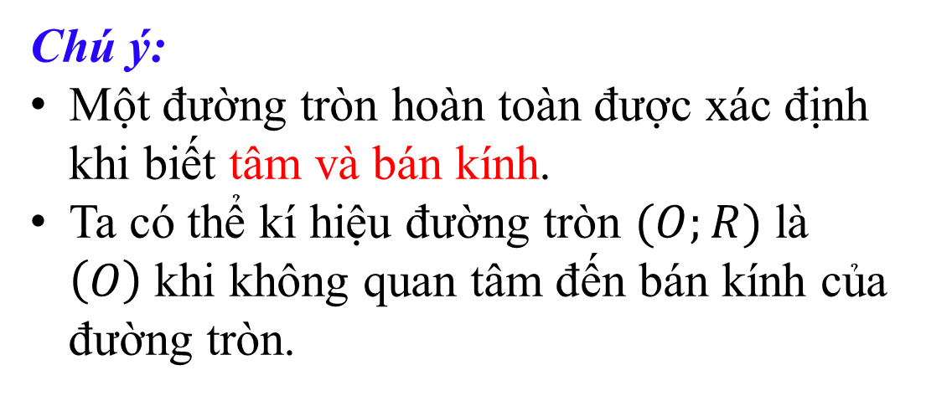
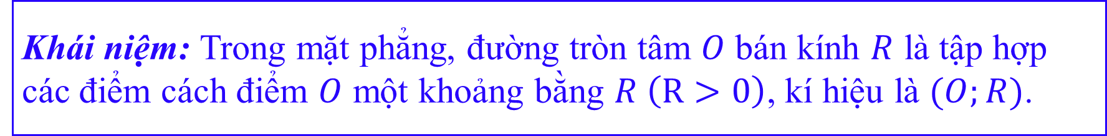
Khái niệm: Trong mặt phẳng, đường tròn tâm $O$ bán kính $R$ là tập hợp các điểm cách điểm $O$ một khoảng bằng $R \left(R>0\right)$, kí hiệu là $(O;R)$.
Chú ý:
Một đường tròn hoàn toàn được xác định khi biết tâm và bán kính.
Ta có thể kí hiệu đường tròn $(O;R)$ là $\left(O\right)$khi không quan tâm đến bán kính của đường tròn.
Để vẽ đường tròn, ta cần biết những yếu tố nào?
HOẠT ĐỘNG HÌNH THÀNH KIẾN THỨC
Notes:
GV: Để cộng hai phân số trên, trước tiên ta cần làm gì?
HS: Để cộng hai phân số trên trước hết ta cần quy đồng mẫu hai phân số đó.
GV yêu cầu 1HS đứng tại chỗ quy đồng mẫu, GV viết bảng.

Slide 6
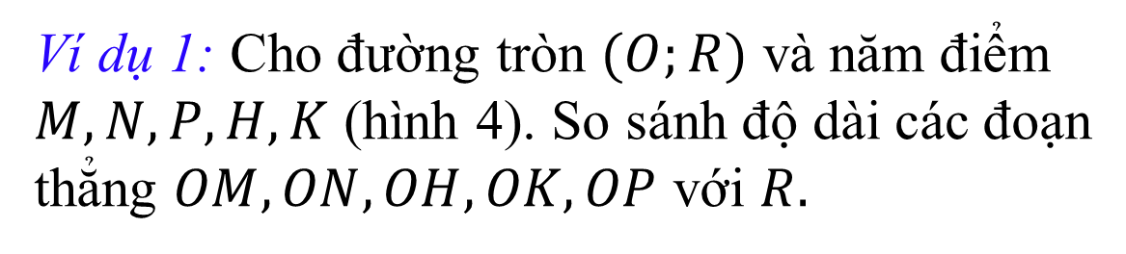
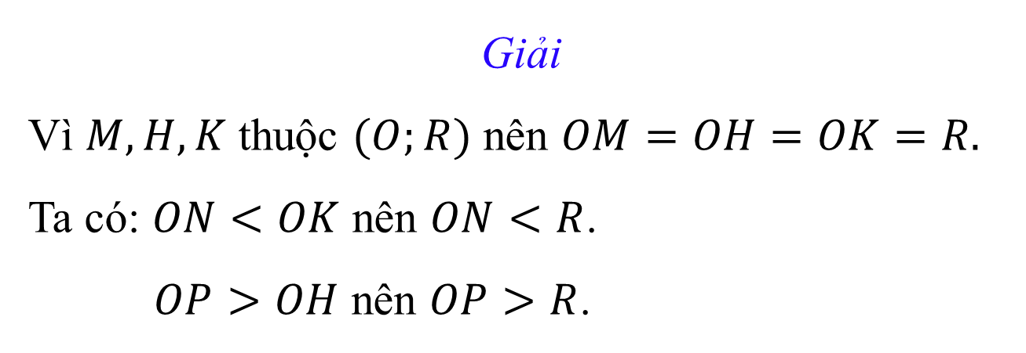
2. Vị trí tương đối của điểm và đường tròn
Ví dụ 1: Cho đường tròn $(O;R)$ và năm điểm $M, N, P, H, K$ (hình 4). So sánh độ dài các đoạn thẳng $OM, ON, OH, OK, OP$ với $R.$
Giải
Vì $M, H, K$ thuộc $(O;R)$ nên $OM=OH=OK=R.$
Ta có: $ON<OK$ nên $ON<R$.
$OP>OH$ nên $OP>R$.
HOẠT ĐỘNG HÌNH THÀNH KIẾN THỨC
Notes:
GV yêu cầu HS tìm hiểu HĐ 1-SGK/T12.
HS: Hai phân số này khác dấu, có mẫu khác nhau.

Slide 7

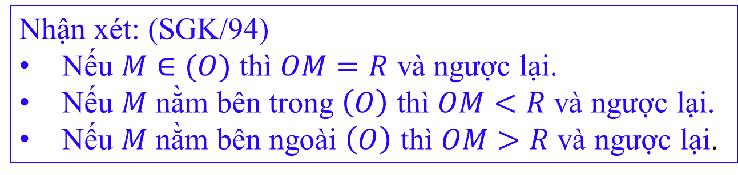
THẢO LUẬN CẶP ĐÔI:
Em hãy rút ra nhận xét về vị trí tương đối của một điểm với một đường tròn?
Nhận xét: (SGK/94)
Nếu $M∈(O)$ thì $OM=R$ và ngược lại.
Nếu $M$ nằm bên trong $\left(O\right)$ thì $OM<R$ và ngược lại.
Nếu $M$ nằm bên ngoài $\left(O\right)$ thì $OM>R$ và ngược lại.
HOẠT ĐỘNG HÌNH THÀNH KIẾN THỨC
Em hãy chỉ ra một số đồ vật trong thực tiễn gợi nên hình ảnh của đường tròn?
Notes:
GV: Ngoài việc áp dụng quy tắc trừ hai số thập phân, em có cách làm khác không.
HS: Ta có thể viết các số thập phân dưới dạng phân số rồi thực hiện phép tính trừ.

Slide 8
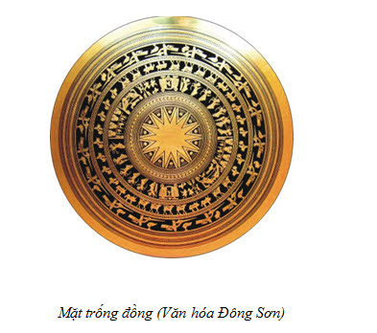
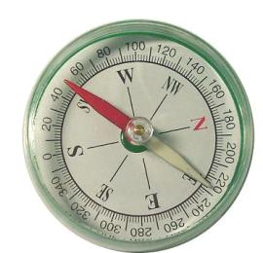
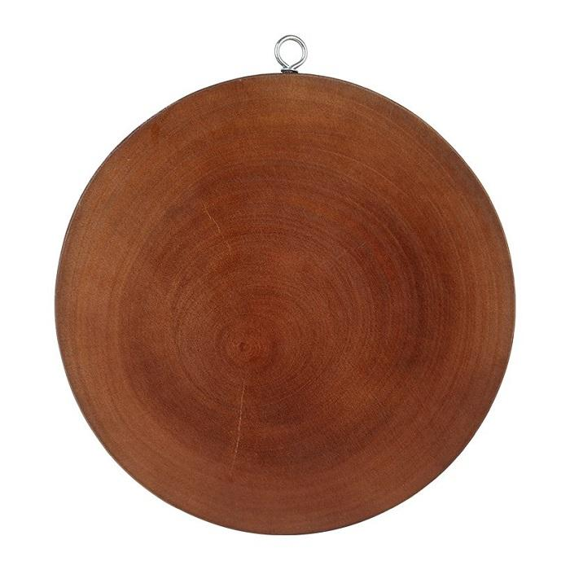

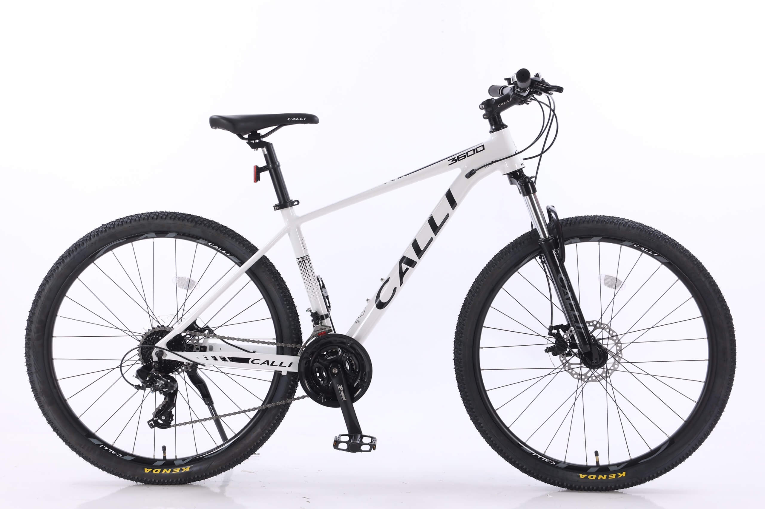
Một số đồ vật gợi nên hình ảnh của đường tròn

Slide 9

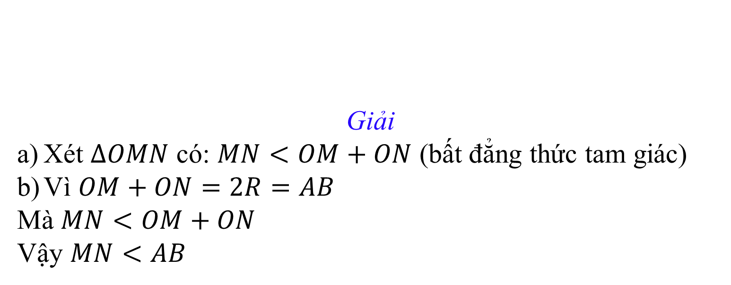
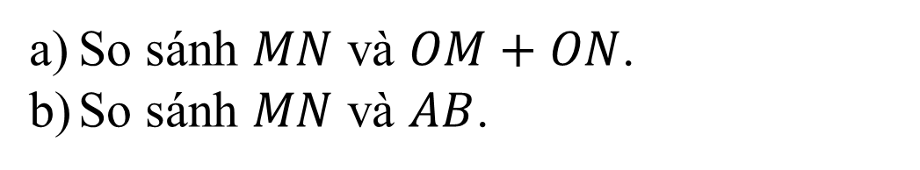
II. Liên hệ giữa đường kính và dây của đường tròn
Quan sát Hình 5.
So sánh $MN$ và $OM+ON$.
So sánh $MN$ và $AB$.
Giải
Xét $ΔOMN$ có: $MN<OM+ON$ (bất đẳng thức tam giác)
Vì $OM+ON=2R=AB$
Mà $MN<OM+ON$
Vậy $MN<AB$
HOẠT ĐỘNG HÌNH THÀNH KIẾN THỨC
Notes:
GV yêu cầu HS nghiên cứu Ví dụ 1 (SGK/T12) rồi áp dụng làm LT 1(SGK/T12).

Slide 10
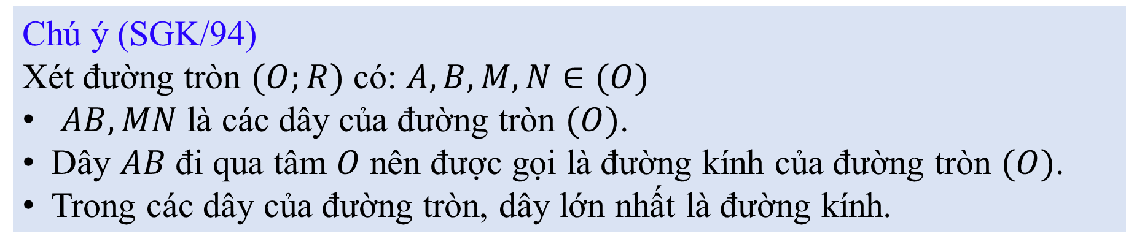
Chú ý (SGK/94)
Xét đường tròn $(O;R)$ có: $A, B,M, N∈(O)$
$AB, MN$ là các dây của đường tròn $(O)$.
Dây $AB$ đi qua tâm $O$ nên được gọi là đường kính của đường tròn $(O)$.
Trong các dây của đường tròn, dây lớn nhất là đường kính.
HOẠT ĐỘNG HÌNH THÀNH KIẾN THỨC
Notes:
GV yêu cầu HS tìm hiểu HĐ 1-SGK/T12.
HS: Hai phân số này khác dấu, có mẫu khác nhau.
GV: Để cộng hai phân số trên, trước tiên ta cần làm gì?
HS: Để cộng hai phân số trên trước hết ta cần quy đồng mẫu hai phân số đó.
GV yêu cầu 1HS đứng tại chỗ quy đồng mẫu, GV viết bảng.
GV: Muốn cộng hai phân số cùng mẫu ta làm thế nào?
HS: Muốn cộng hai phân số cùng mẫu ta cộng các tử với nhau và giữ nguyên mẫu.
GV yêu cầu 1 HS lên bảng thực hiện tiếp phép cộng.

Slide 11
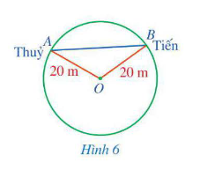
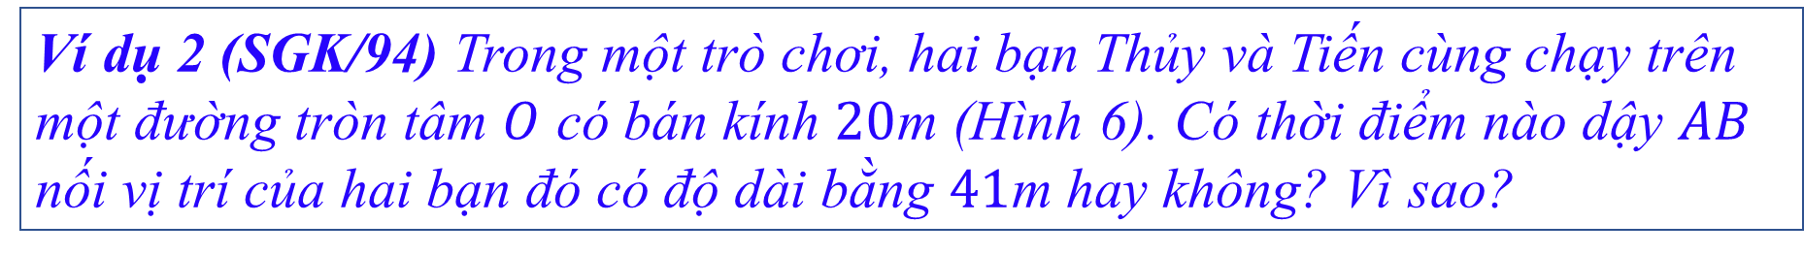
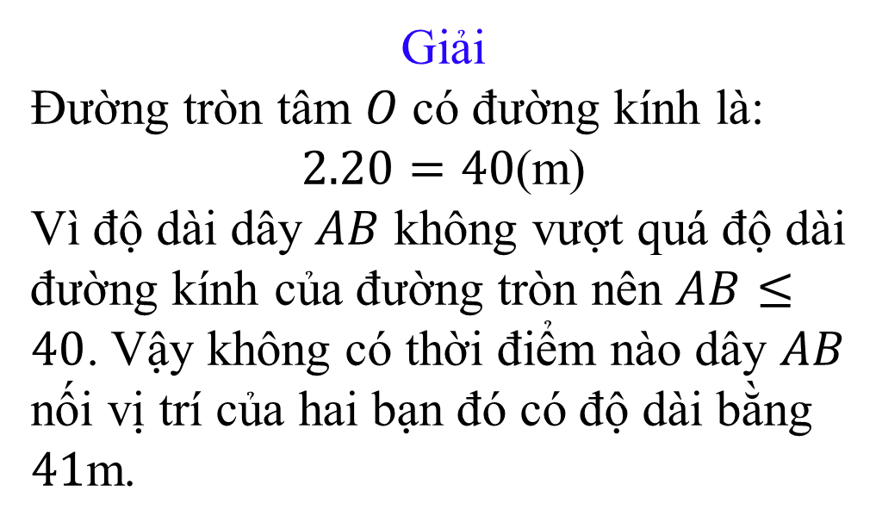
Ví dụ 2 (SGK/94) Trong một trò chơi, hai bạn Thủy và Tiến cùng chạy trên một đường tròn tâm $O$ có bán kính $20$m (Hình 6). Có thời điểm nào dậy $AB$ nối vị trí của hai bạn đó có độ dài bằng $41$m hay không? Vì sao?
Giải
Đường tròn tâm $O$ có đường kính là:
$2.20=40$(m)
Vì độ dài dây $AB$ không vượt quá độ dài đường kính của đường tròn nên $AB≤40$. Vậy không có thời điểm nào dây $AB$ nối vị trí của hai bạn đó có độ dài bằng $41$m.
HOẠT ĐỘNG HÌNH THÀNH KIẾN THỨC
Notes:
Chia lớp thành 2 phần,
nửa lớp làm ý a, nửa lớp làm ý b
HS hđ cá nhân
HS thi đua lên bảng trình bày, nhận xét chéo.

Slide 12
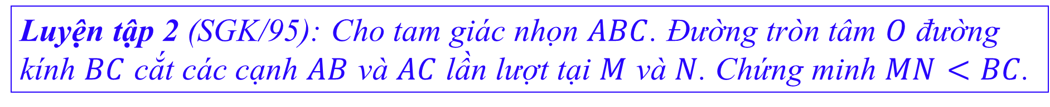
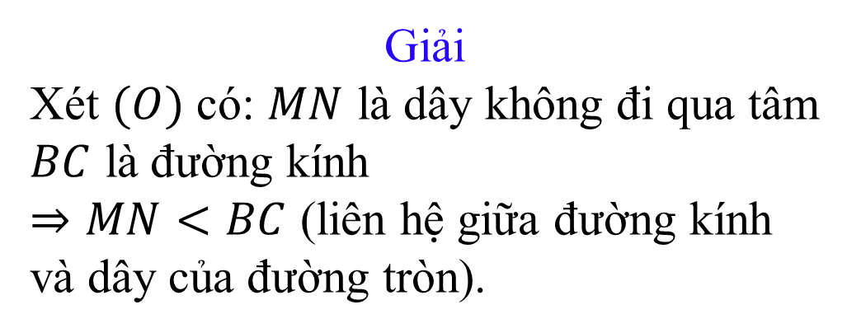
Luyện tập 2 (SGK/95): Cho tam giác nhọn $ABC$. Đường tròn tâm $O$ đường kính $BC$ cắt các cạnh $AB$ và $AC$ lần lượt tại $M$ và $N$. Chứng minh $MN<BC$.
Giải
Xét $(O)$ có: $MN$ là dây không đi qua tâm
$BC$ là đường kính
$⇒MN<BC$ (liên hệ giữa đường kính và dây của đường tròn).
HOẠT ĐỘNG HÌNH THÀNH KIẾN THỨC
Notes:
GV yêu cầu HS thảo luận cặp đôi để hoàn thành HĐ 2(SGK-13)
HS trả lời.
GV chốt vấn đề chiếu nội dung nhận xét.
HS hoạt động độc lập nghiên cứu VD2(SGK-13)

Slide 13
III. Tính đối xứng của đường tròn
HOẠT ĐỘNG NHÓM – THỜI GIAN: 4 PHÚT
Nhóm 1 + 2: làm hoạt động 3. Sau đó rút ra nhận xét về vị trí của điểm đối xứng với một điểm trên đường tròn, qua tâm của đường tròn đó.
Nhóm 3 + 4: làm hoạt động 4. Sau đó rút ra nhận xét về vị trí của điểm đối xứng với một điểm trên đường tròn, qua một đường thẳng đi qua tâm của đường tròn.
HOẠT ĐỘNG HÌNH THÀNH KIẾN THỨC
Notes:
HS thảo luận cặp đôi hoàn thành ý a HĐ3(SGK-T13)
1HS lên bảng

Slide 14


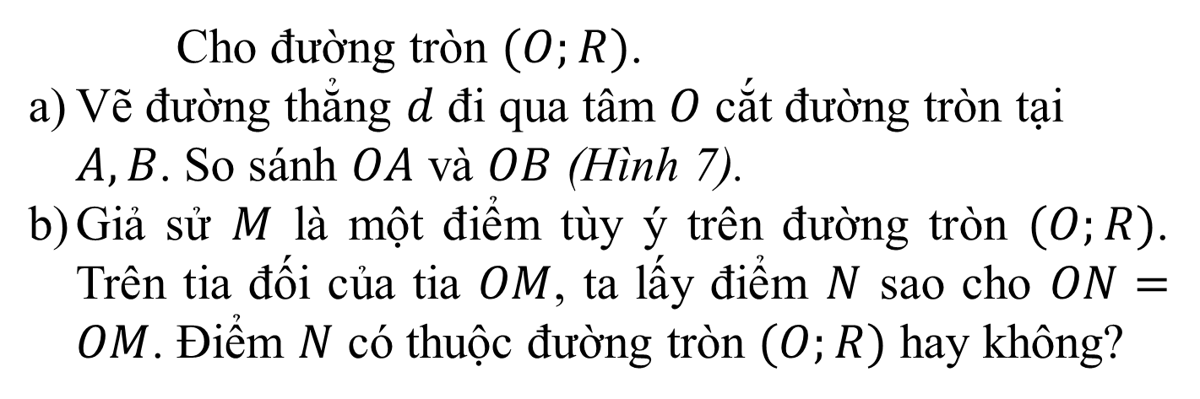
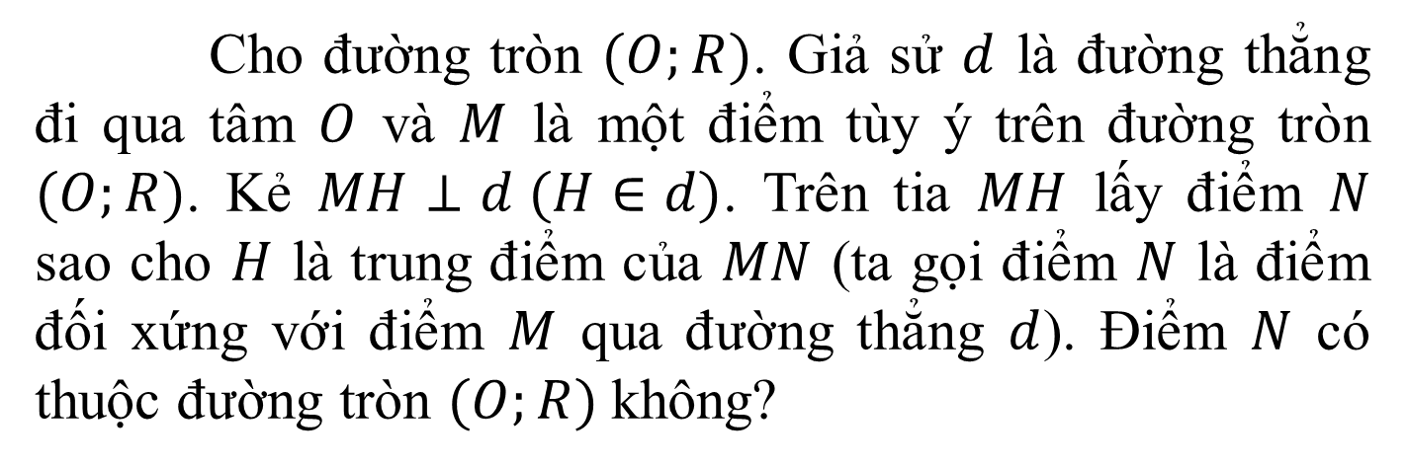
Cho đường tròn $(O;R)$.
Vẽ đường thẳng $d$ đi qua tâm $O$ cắt đường tròn tại $A, B$. So sánh $OA$ và $OB$ (Hình 7).
Giả sử $M$ là một điểm tùy ý trên đường tròn $(O;R)$. Trên tia đối của tia $OM$, ta lấy điểm $N$ sao cho $ON=OM$. Điểm $N$ có thuộc đường tròn $(O;R)$ hay không?
Cho đường tròn $(O;R)$. Giả sử $d$ là đường thẳng đi qua tâm $O$ và $M$ là một điểm tùy ý trên đường tròn $(O;R)$. Kẻ $MH⊥d (H∈d)$. Trên tia $MH$ lấy điểm $N$ sao cho $H$ là trung điểm của $MN$ (ta gọi điểm $N$ là điểm đối xứng với điểm $M$ qua đường thẳng $d$). Điểm $N$ có thuộc đường tròn $(O;R)$không?

Slide 15
Nhận xét 1: Điểm đối xứng của một điểm tùy ý trên đường tròn qua tâm của đường tròn cũng nằm trên đường tròn đó.
Đường tròn là hình có tâm đối xứng. Tâm của đường tròn là tâm đối xứng của đường tròn đó.
Nhận xét 2: Điểm đối xứng của một điểm tùy ý trên đường tròn qua một đường thẳng đi qua tâm của đường tròn cũng nằm trên đường tròn đó.
HOẠT ĐỘNG HÌNH THÀNH KIẾN THỨC
Đường tròn là hình có trục đối xứng. Mỗi đường thẳng đi qua tâm là một trục đối xứng của đường tròn đó.
Notes:
HS thảo luận cặp đôi hoàn thành ý a HĐ3(SGK-T13)
1HS lên bảng

Slide 16

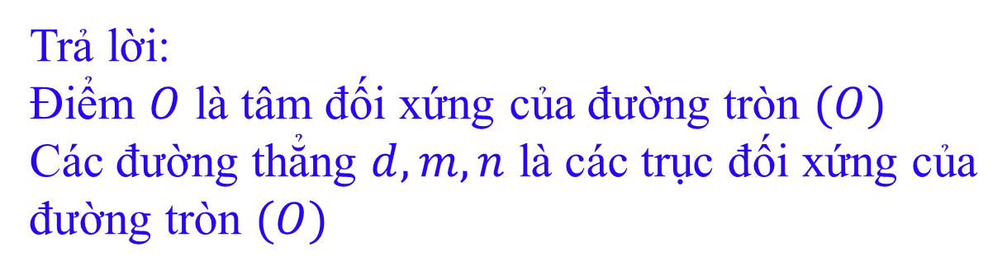
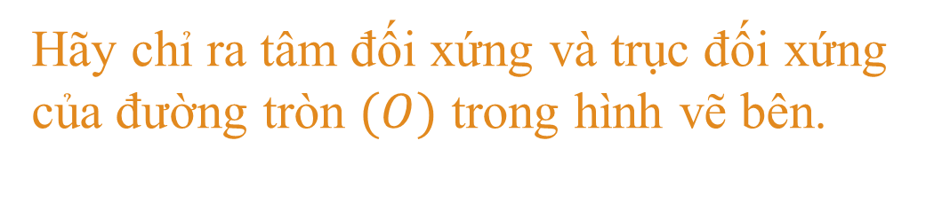
Hãy chỉ ra tâm đối xứng và trục đối xứng của đường tròn $(O)$ trong hình vẽ bên.
Trả lời:
Điểm $O$ là tâm đối xứng của đường tròn $(O)$
Các đường thẳng $d, m, n$ là các trục đối xứng của đường tròn $(O)$
Một đường tròn có một tâm đối xứng và vô số trục đối xứng.
Một đường tròn có mấy tâm đối xứng, mấy trục đối xứng?

Slide 17
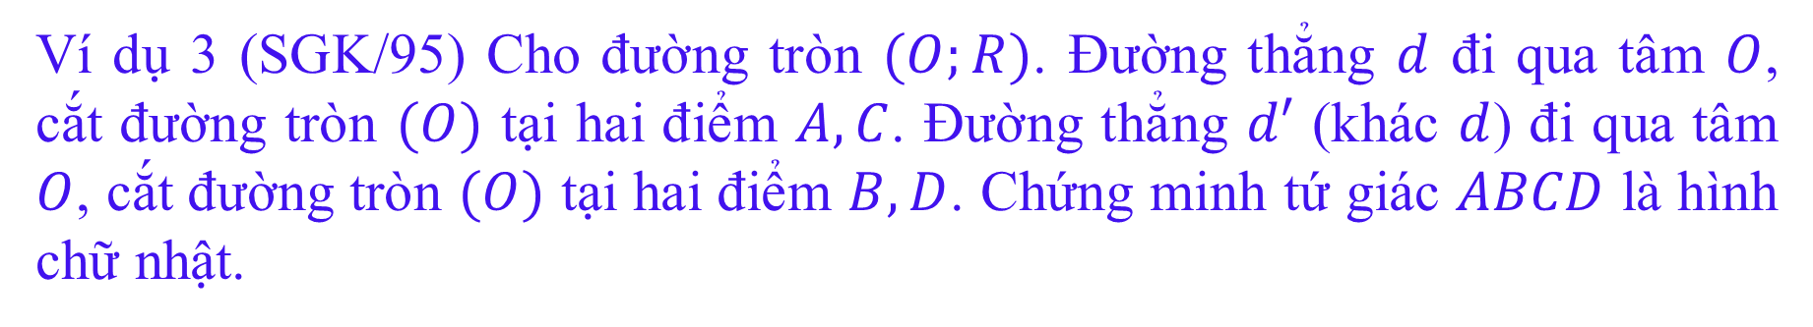
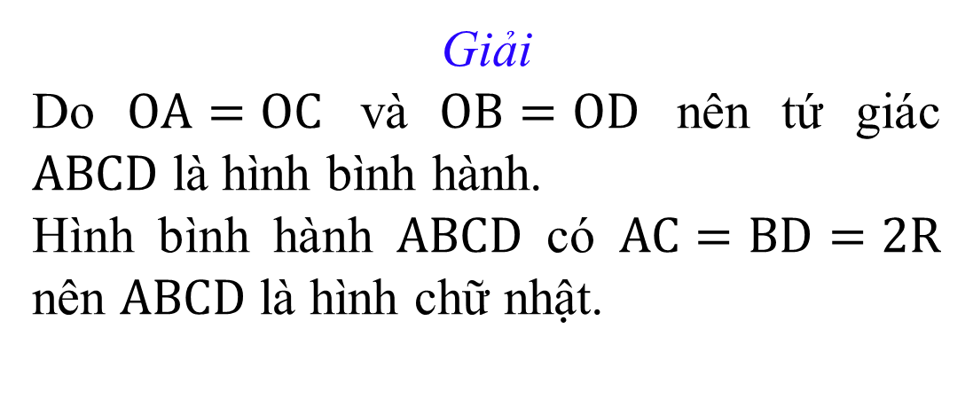
Ví dụ 3 (SGK/95) Cho đường tròn $(O;R)$. Đường thẳng $d$ đi qua tâm $O$, cắt đường tròn $(O)$ tại hai điểm $A, C$. Đường thẳng $d′$ (khác $d$) đi qua tâm $O$, cắt đường tròn $(O)$ tại hai điểm $B, D$. Chứng minh tứ giác $ABCD$ là hình chữ nhật.
Giải
Do $OA=OC$ và $OB=OD$ nên tứ giác $ABCD$ là hình bình hành.
Hình bình hành $ABCD$ có $AC=BD=2R$ nên $ABCD$ là hình chữ nhật.
HOẠT ĐỘNG HÌNH THÀNH KIẾN THỨC
Notes:
GV: Tương tự trong Q ta cũng có quy tắc chuyển vế.
1HS đọc KTTT(SGK-T13)
GV chiếu KTTT(SGK-T13)
Cá nhân HS hoạt động độc lập, hoàn thành

Slide 18
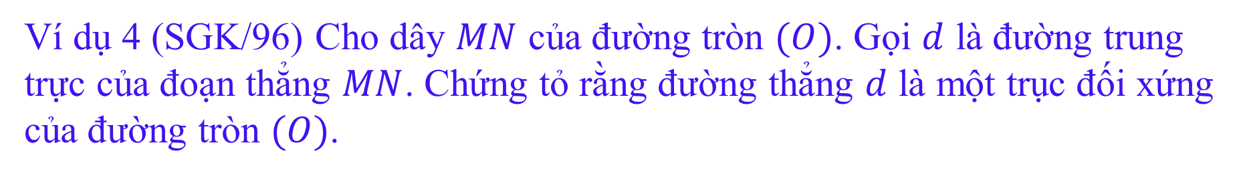
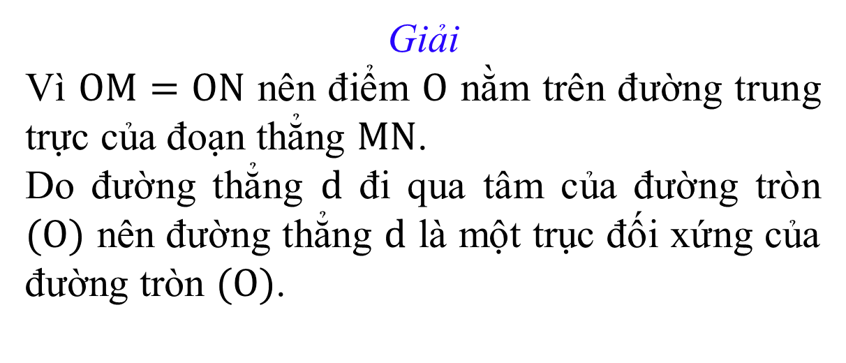
Ví dụ 4 (SGK/96) Cho dây $MN$ của đường tròn $(O)$. Gọi $d$ là đường trung trực của đoạn thẳng $MN$. Chứng tỏ rằng đường thẳng $d$ là một trục đối xứng của đường tròn $(O)$.
Giải
Vì $OM=ON$ nên điểm $O$ nằm trên đường trung trực của đoạn thẳng $MN$.
Do đường thẳng $d$ đi qua tâm của đường tròn $(O)$ nên đường thẳng $d$ là một trục đối xứng của đường tròn $(O)$.
HOẠT ĐỘNG HÌNH THÀNH KIẾN THỨC
Notes:
GV: Tương tự trong Q ta cũng có quy tắc chuyển vế.
1HS đọc KTTT(SGK-T13)
GV chiếu KTTT(SGK-T13)
Cá nhân HS hoạt động độc lập, hoàn thành

Slide 19
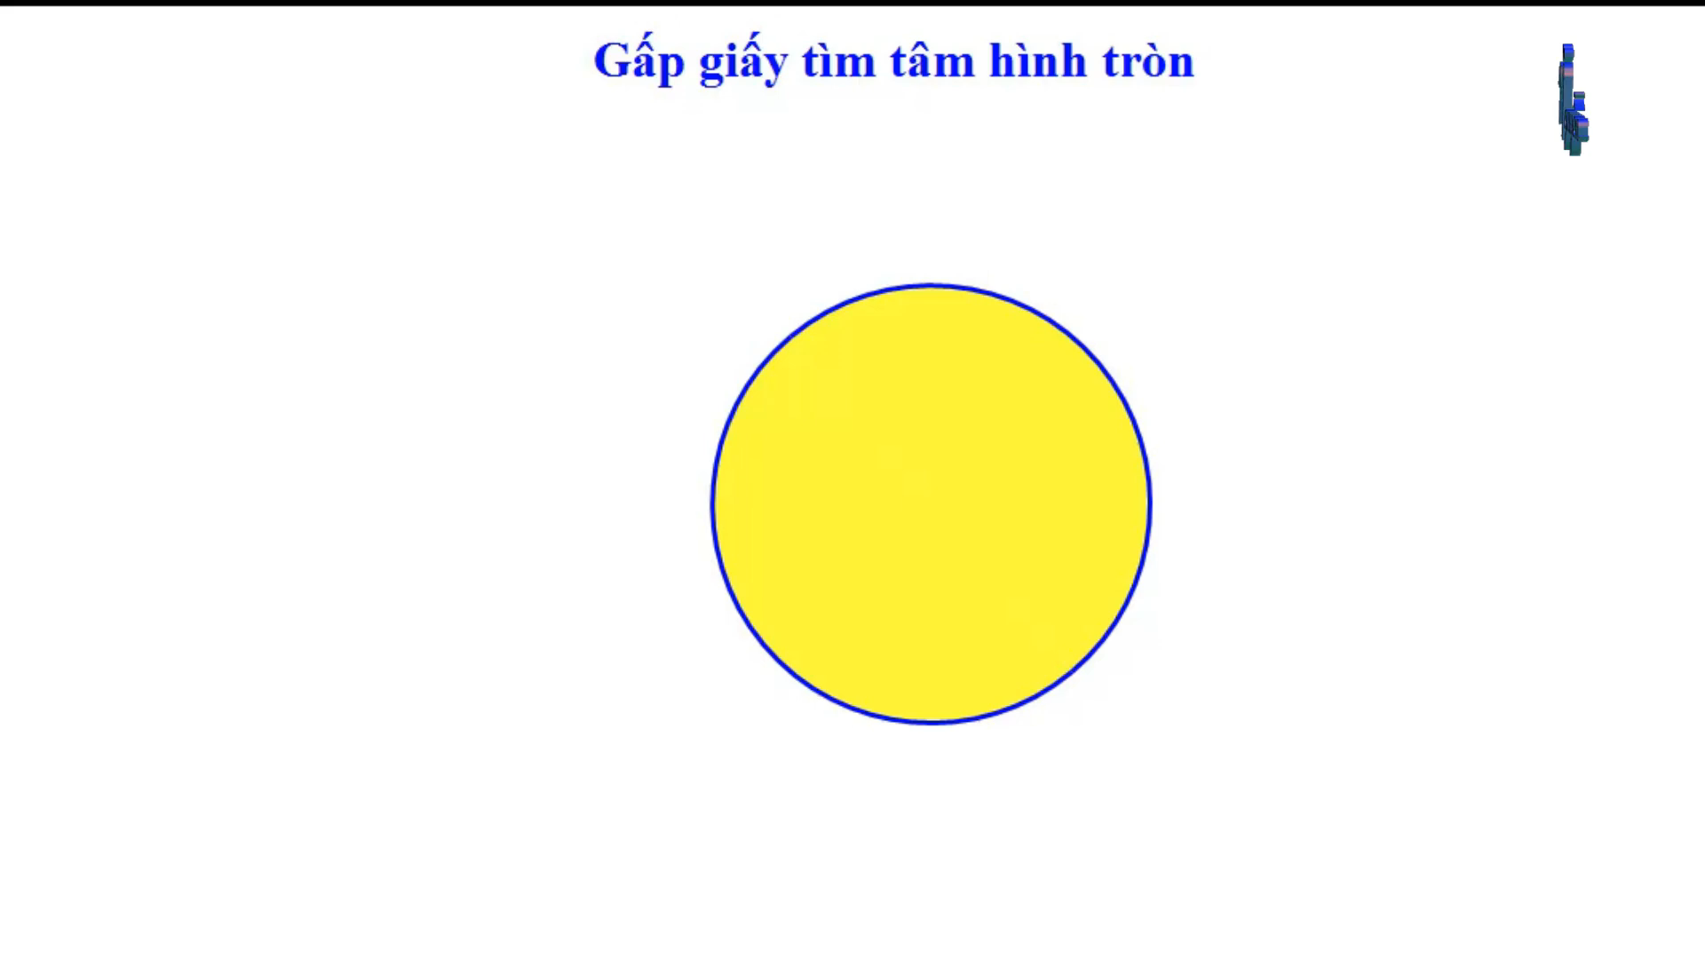
Bạn Hoa cắt một tờ giấy hình tròn nhưng quên đánh dấu tâm. Em hãy nêu cách gấp giấy để giúp bạn Hoa xác định tâm của hình tròn đó nhé!
HOẠT ĐỘNG HÌNH THÀNH KIẾN THỨC
Notes:
Cá nhân HS hoạt động độc lập, hoàn thành VD3(SGK-T13)
2 HS lên bảng.
GV lưu ý HS: Viết các số hữu tỉ về cùng một dạng phân số (hoặc viết dưới dạng số thập phân) trước khi thực hiện phép tính.

Slide 20
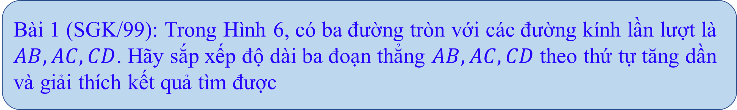
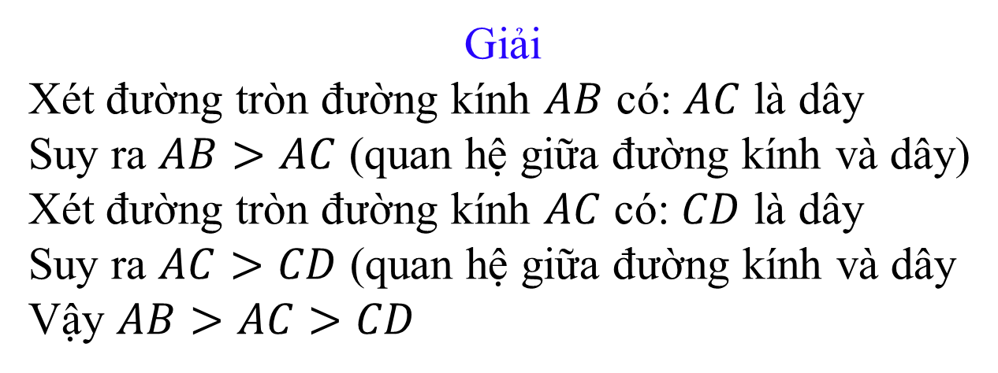
HOẠT ĐỘNG LUYỆN TẬP
Bài 1 (SGK/99): Trong Hình 6, có ba đường tròn với các đường kính lần lượt là $AB, AC, CD$. Hãy sắp xếp độ dài ba đoạn thẳng $AB, AC, CD$ theo thứ tự tăng dần và giải thích kết quả tìm được
Giải
Xét đường tròn đường kính $AB$ có: $AC$ là dây
Suy ra $AB>AC$ (quan hệ giữa đường kính và dây)
Xét đường tròn đường kính $AC$ có: $CD$ là dây
Suy ra $AC>CD$ (quan hệ giữa đường kính và dây
Vậy $AB>AC>CD$

Slide 21

HOẠT ĐỘNG VẬN DỤNG
Bài toán mở đầu: Hai cầu thủ ở hai vị trí như trên hình vẽ. Nếu hai cầu thủ xuất phát cùng một lúc và chạy thẳng tới quả bóng với vận tốc bằng nhau thì theo em cầu thủ nào chạm vào bóng trước?
Cầu thủ áo đỏ sẽ chạm vào quả bóng trước. Vì khoảng cách từ cầu thủ áo đỏ đến quả bóng là dây của đường tròn, khoảng cách của cầu thủ áo xanh đến quả bóng là đường kính của đường tròn.

Slide 22
HƯỚNG DẪN TỰ HỌC Ở NHÀ
- Học bài theo SGK và vở ghi.
- Xem lại các bài tập đã chữa trong bài học.
- Làm bài tập: 3, 4, 6 (SGK/100)

Slide 23
Remember… Safety First!
Thank you!

